Slide 1

DDH Chatbot
Økonomi

Slide 2
Historik
Styregruppemøde 16.08.2023
- Beslutning om at lave indstilling til repræsentantskabet på e-mail om at gå i udbud (notat)
Styregruppe e-mail til DDH repræsentantskab den 24.08.2023
Spørgetime DDH repræsentantskab om udbud 12./14.09.2023
Godkendelse af DDH. Rep. af at gå i udbud 22.09.2023 (e-mail)
Repræsentantskabsmødet den 31.10.2023
Præsentation af tidsplan

Slide 3
Historik (fortsat)
Udsendelse af tilslutningsaftaler til 98K, 26.01.2024
Udbuddet offentliggøres, januar 2024
40 K i alt underskriver tilslutningsaften, marts 2024
Repræsentantskabsmødet den 16.05.2024
Præsentation af tidsplan, økonomi, opgaver

Slide 4
Tidsplanen holder! (alt andet lige…)
GO-LIVE
20. Februar 2025

Slide 5


Økonomien holder!
=
1,38 kr. pr. borger

Slide 6
Driftsøkonomi
(Før & Nu)
MUNI driftsøkonomi – inkl. chatbotdialoger
2023: 1,01 kr. pr. borger
2024: 1,18 kr. pr. borger
MUNI driftsøkonomi NY – inkl. chatbotdialoger (antal som i 2024)
2025: 0,97 kr. pr. borger (gennemsnitligt)
MUNI driftsøkonomi NY –inkl. chatbotdialoger (5x chatbot antal – 450.000 dialoger)
2025: 1,14 kr. pr. borger (gennemsnitligt)

Slide 7
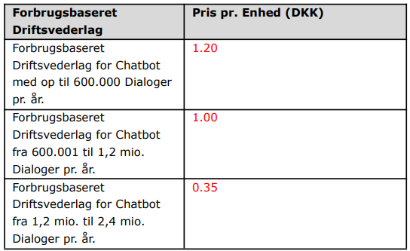
Driftsøkonomi
FORBRUGSPRISER - chatbot

Slide 8
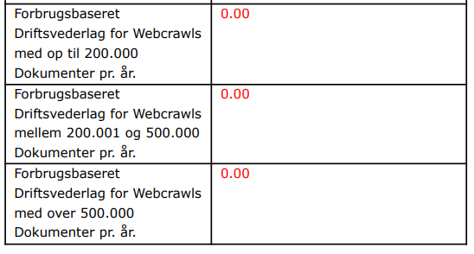
Driftsøkonomi
FORBRUGSPRISER - webcrawls

Slide 9
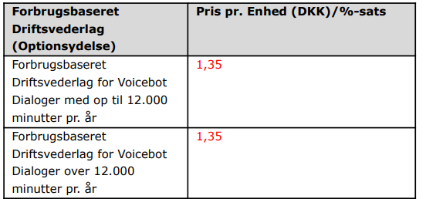
Driftsøkonomi
FORBRUGSPRISER - voice

Slide 10
Driftsøkonomi
FORBRUGSPRISER – LLM (Generativ AI)

